Slide 1
Informe de Resultados Ejercicio de diálogo
Ejercicio de participación para Facebook Live ¿Cómo ser una mujer Teletrabajadora?
Junio de 2018

Slide 2
Contenido
1. Introducción
2. Objetivo del informe
3. Fases de la acción de diálogo
4. Resultados y evidencias por fase
5. Logro del Objetivo Planteado
6. Conclusiones

Slide 3
1. Introducción
Facebook Live: ¿Cómo ser una mujer Teletrabajadora?
Desde Cali realizamos la transmisión del Facebook Live ¿Cómo ser una mujer teletrabajadora? En el que estuvieron conectadas cerca de 530 espectadores en vivo. El video ya cuenta con 8.554 reproducciones y ha contado con 2.494 interacciones. Durante la transmisión el HT: #MujeresTeletrabajadoras fue tendencia en la ciudad de Cali y a nivel nacional.​
En el FB Live participó Beatriz Montes, teletrabajadora de la Cámara de Comercio de Cali compartió su experiencia profesional de laborar desde casa.​
Tambien participó María del Pilar Trejos, funcionaria del Prestador del Servicio Público de Empleo, Comfandi, quien explicó cómo funciona la plataforma en la que se publican las vacantes en modalidad de Teletrabajo para inscribir la hoja de vida y acceder a las oportunidades de empleo.​
​
http://teletrabajo.gov.co/622/w3-article-74850.html​
​

Slide 4
2. Objetivo del informe
El presente informe tiene como objetivo, dar a conocer los resultados del ejercicio de diálogo de doble vía con la ciudadanía y grupos interesados del MinTIC, realizado para destacar los beneficios que genera esta modalidad en el equilibrio que buscan las mujeres en el desempeño de sus múltiples roles y su relevancia para la sociedad.

Slide 5
3. Fases de la acción de diálogo
Convocatoria a ciudadanos y grupos interesados
Recepción de participaciones
Emisión de respuestas a los ciudadanos
Publicación de informe de resultados
1
4
2
3

Slide 6
4. Resultados y evidencias por fase
1. Convocatoria
Fecha de inicio
Canales de divulgación
Página Web
Mailing
Redes Sociales
12 de junio

Slide 7
4. Resultados y evidencias por fase
1. Convocatoria
El objetivo del Facebook Live fue destacar los beneficios que genera esta modalidad en el equilibrio que buscan las mujeres en el desempeño de sus múltiples roles y su relevancia para la sociedad.

Slide 8
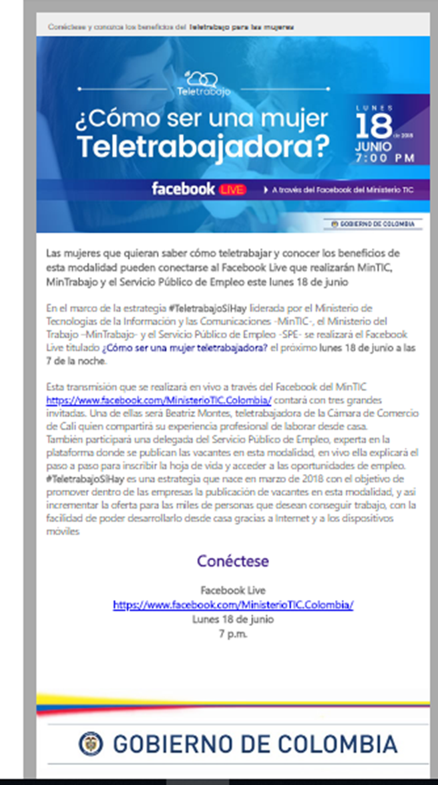
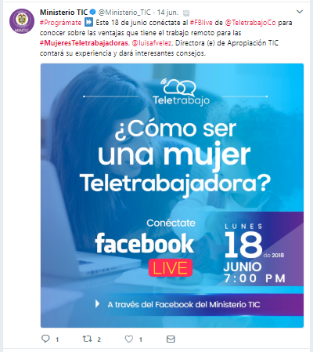
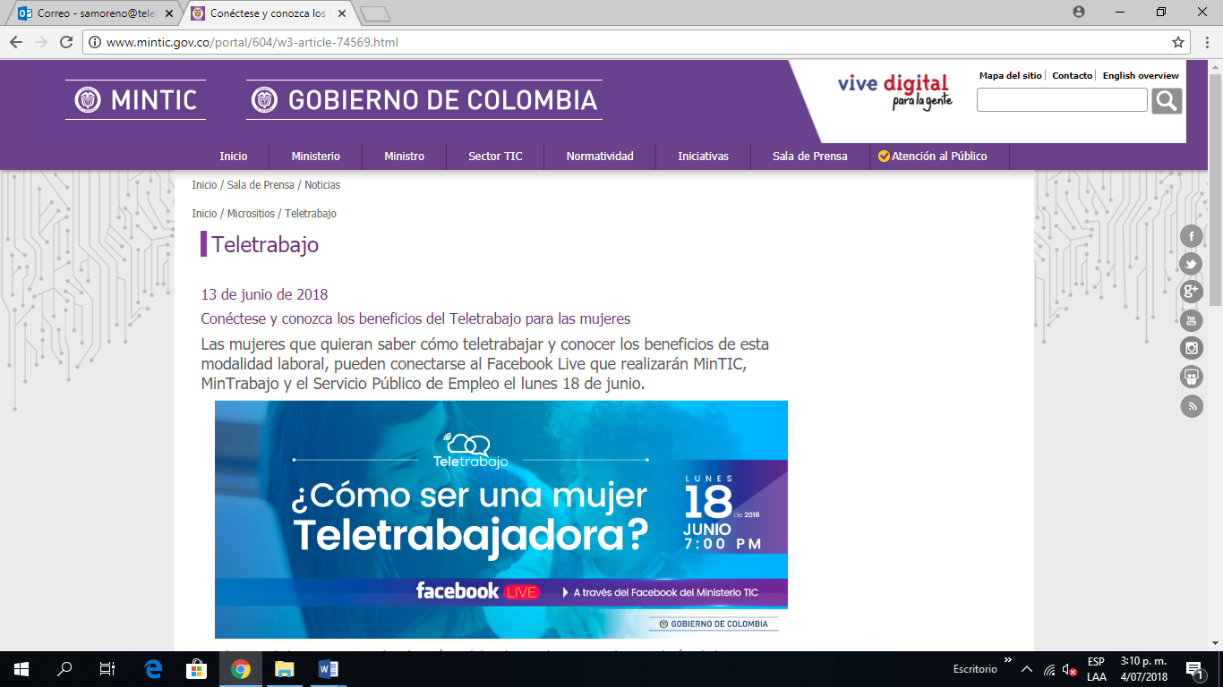
4. Resultados y evidencias por fase
1. Convocatoria
Evidencias

Slide 9
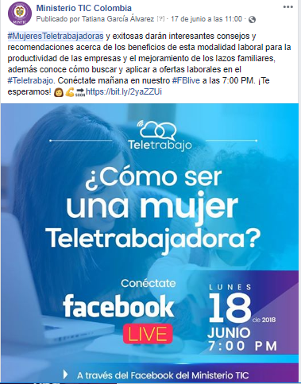
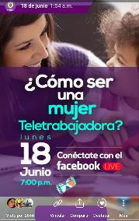
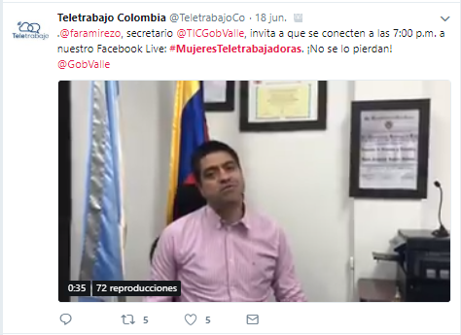
4. Resultados y evidencias por fase
1. Convocatoria
Evidencias

Slide 10
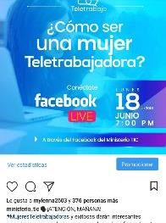
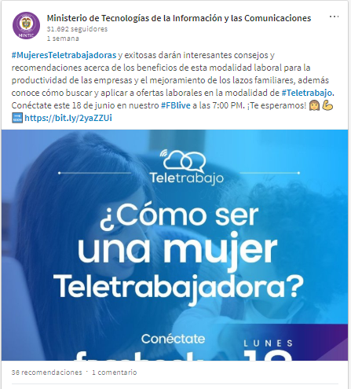
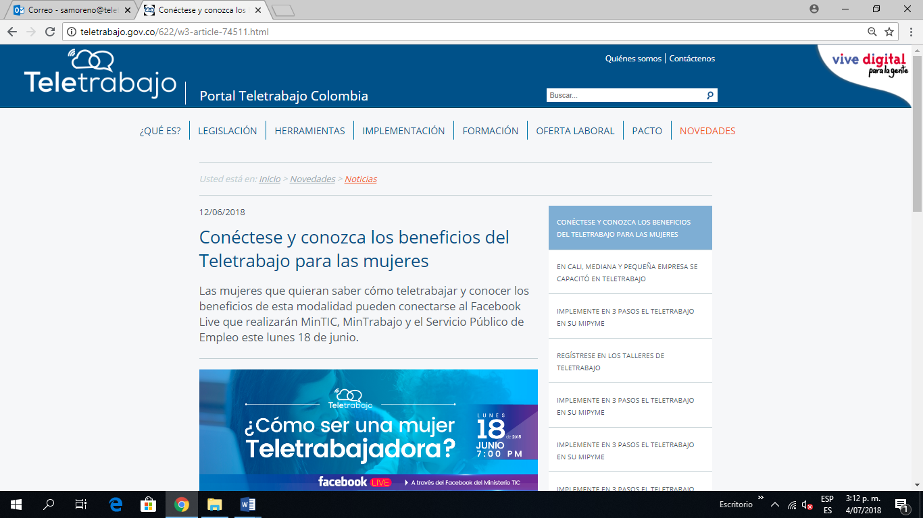
4. Resultados y evidencias por fase
1. Convocatoria
Evidencias

Slide 11
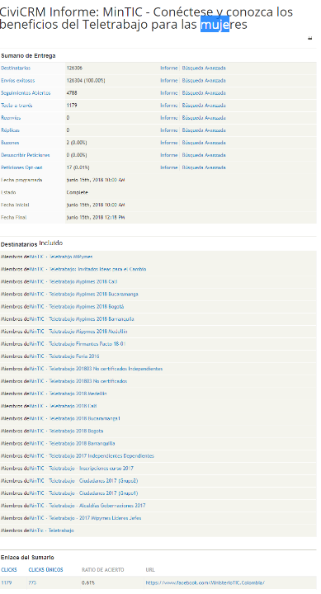
4. Resultados y evidencias por fase
1. Convocatoria
Resultados del envío del mailing

Slide 12
4. Resultados y evidencias por fase
2. Recepción de
participaciones
Fecha de finalización
Canales de recepción
Página Web
Correo electrónico
Twitter
25 de junio

Slide 13
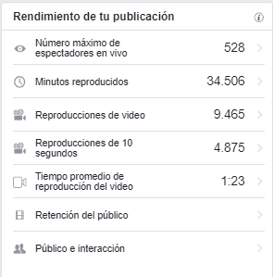
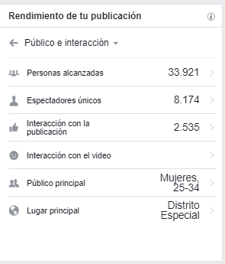
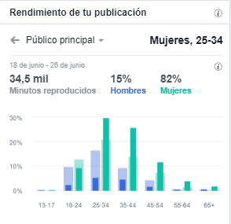
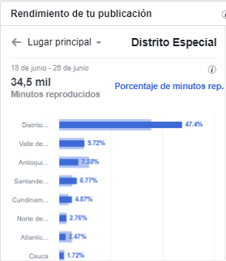
4. Resultados y evidencias por fase
2. Recepción de
participaciones
Desde Cali realizamos la transmisión del Facebook Live ¿Cómo ser una mujer teletrabajadora? en el que estuvieron conectadas cerca de 530 espectadores en vivo. El video ya cuenta con 8.554 reproducciones y ha contado con 2.494 interacciones. Durante la transmisión el HT: #MujeresTeletrabajadoras fue tendencia en la ciudad de Cali y a nivel nacional.​

Slide 14
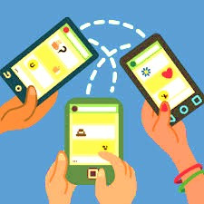
4. Resultados y evidencias por fase
3. Emisión de respuesta
a los ciudadanos
Fecha de inicio
Canales de respuesta
Página Web
Correo electrónico
Presencial
18 al 26 de junio

Slide 15
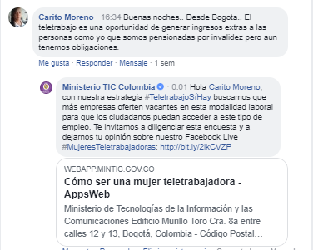
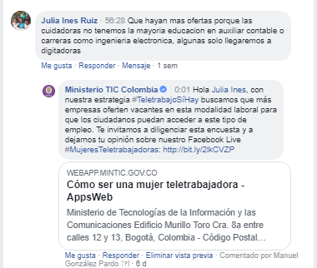
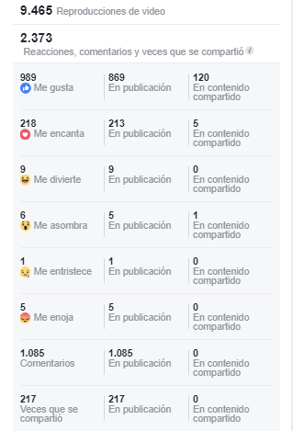
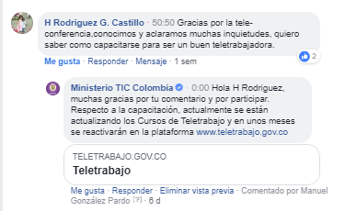
4. Resultados y evidencias por fase
3. Emisión de respuesta
a los ciudadanos

Slide 16
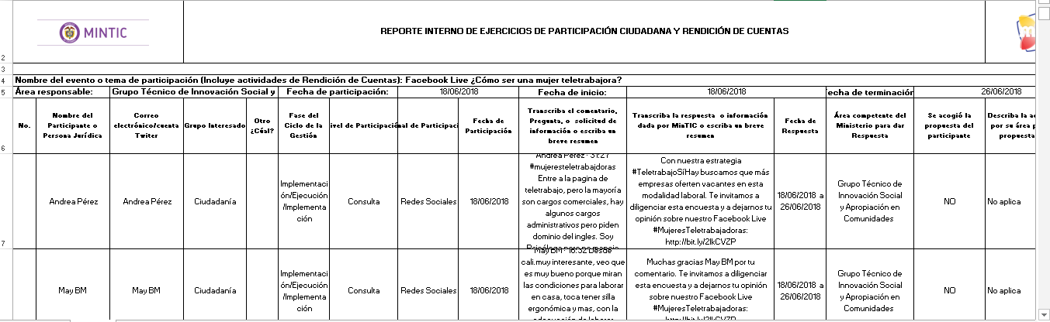
4. Resultados y evidencias por fase
3. Emisión de respuesta
a los ciudadanos
Se emitieron respuestas para el 100 % de los comentarios recibidos en la participación de la ciudadanía. Se adjunta reporte completo en Excel

Slide 17
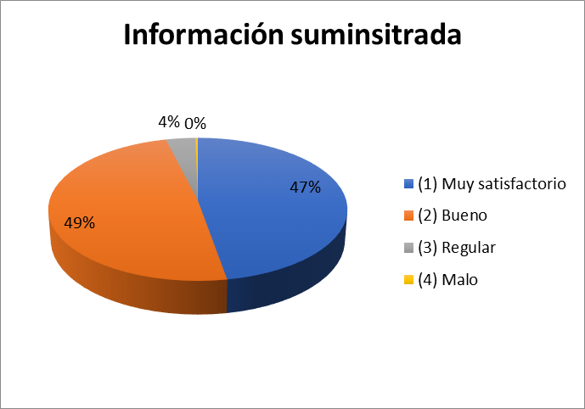
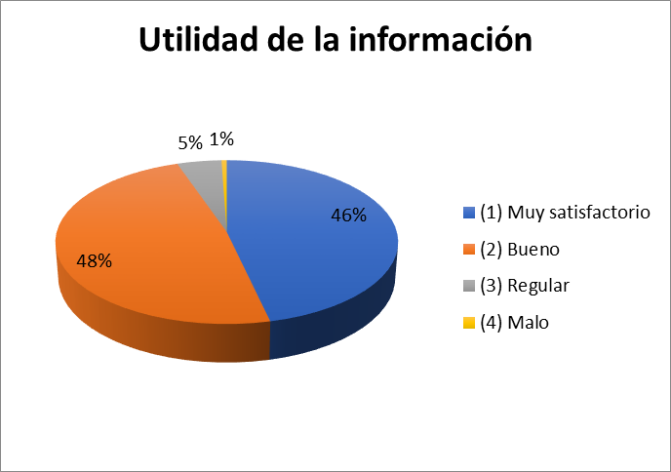
4. Resultados y evidencias por fase
3. Emisión de respuesta
a los ciudadanos
Se circuló a través de redes sociales el link de una encuesta de satisfacción sobre el Fb Live realizado. Se recibieron más de 300 encuestas. Estos fueron los resultados:

Slide 18
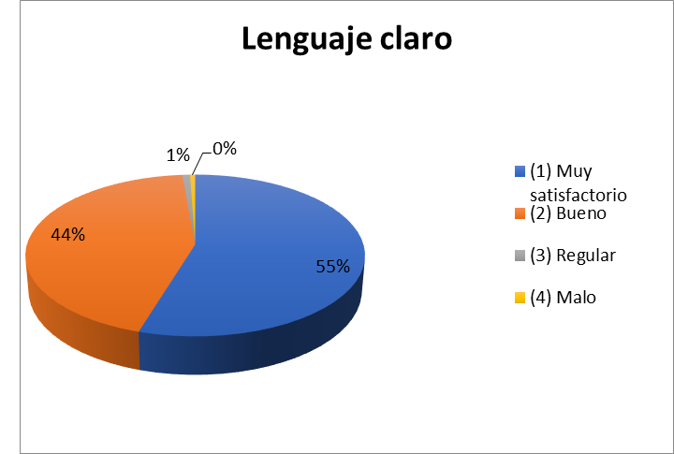
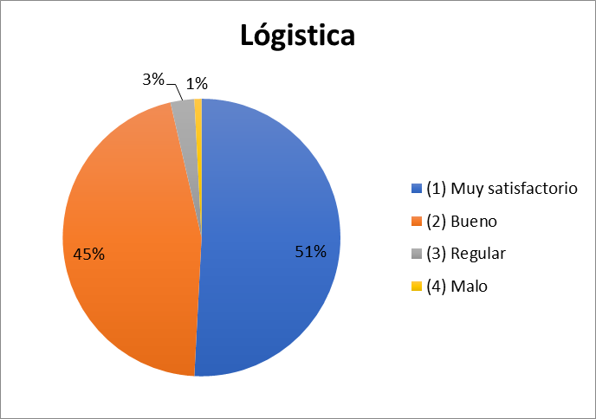
4. Resultados y evidencias por fase
3. Emisión de respuesta
a los ciudadanos
Se circuló a través de redes sociales el link de una encuesta de satisfacción sobre el Fb Live realizado. Se recibieron más de 300 encuestas. Estos fueron los resultados:

Slide 19
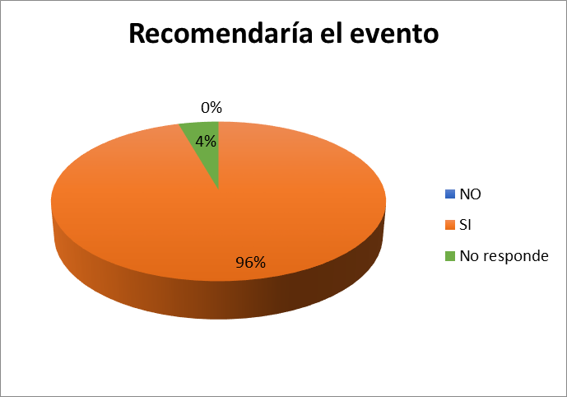
4. Resultados y evidencias por fase
3. Emisión de respuesta
a los ciudadanos
Se circuló a través de redes sociales el link de una encuesta de satisfacción sobre el Fb Live realizado. Se recibieron más de 300 encuestas. Estos fueron los resultados:

Slide 20
4. Resultados y evidencias por fase
4. Publicación de informe de resultados
Fecha
Canales de divulgación del informe
Página web
http://teletrabajo.gov.co/622/w3-article-74850.html
26 de junio

Slide 21
5. Logro del Objetivo Planteado
Estuvieron conectadas cerca de 530 espectadores en vivo. El video ya cuenta con 8.554 reproducciones y ha contado con 2.494 interacciones. Durante la transmisión el HT: #MujeresTeletrabajadoras fue tendencia en la ciudad de Cali y a nivel nacional.​

Slide 22
6. Conclusiones
Participaciones recibidas
El video ha contado con 2.494 interacciones.
Convocatoria por múltiples canales virtuales, redes sociales, mailing, página web.
Número de participantes en la actividad.
Respuesta
al 100% de las participaciones recibidas
El video ya cuenta con 8.554 reproducciones

Slide 23
2018
Ministerio de Tecnologías
de la Información y las Comunicaciones
Tel:+57(1) 344 34 60
Edif. Murillo Toro Cra. 8a entre calles 12 y 13, Bogotá, Colombia - Código Postal 111711
www.mintic.gov.co – www.vivedigital.gov.co

